Slide 1
Układy mnożący (multiplikatory)

Slide 2
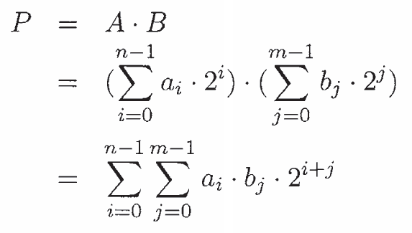
Układy mnożący (multiplikatory)

Slide 3
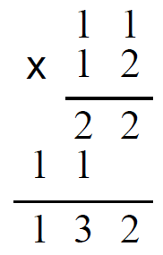
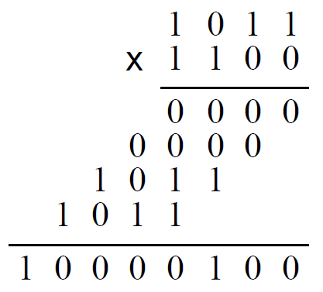
Mnożenie

Slide 4
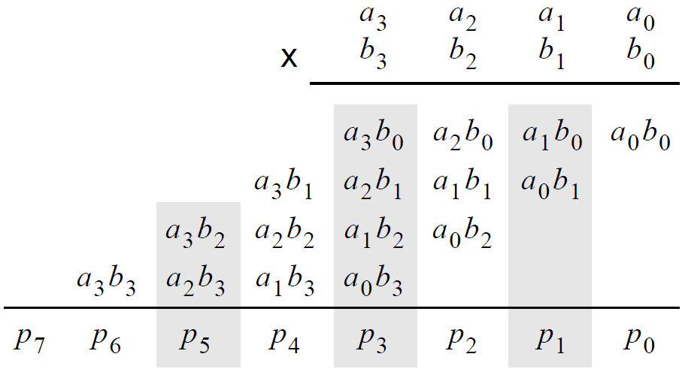
Mnożenie

Slide 5
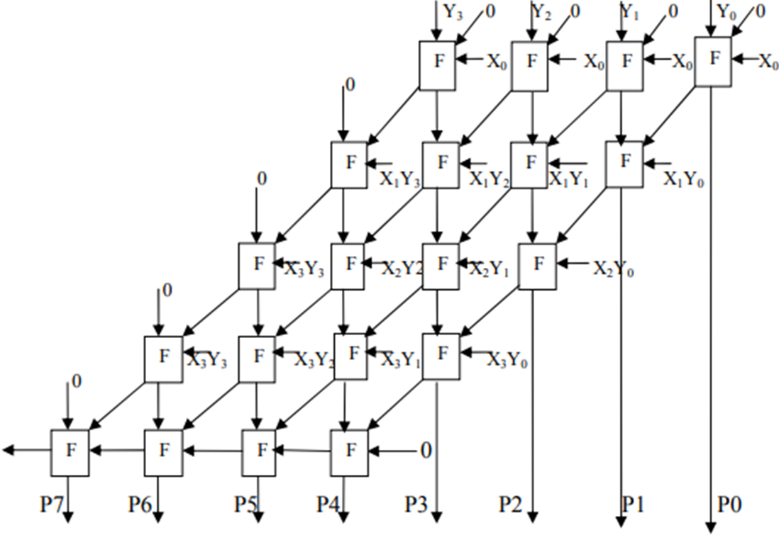
Macierzowy układ mnożący z zapamiętaniem przeniesienia

Slide 6
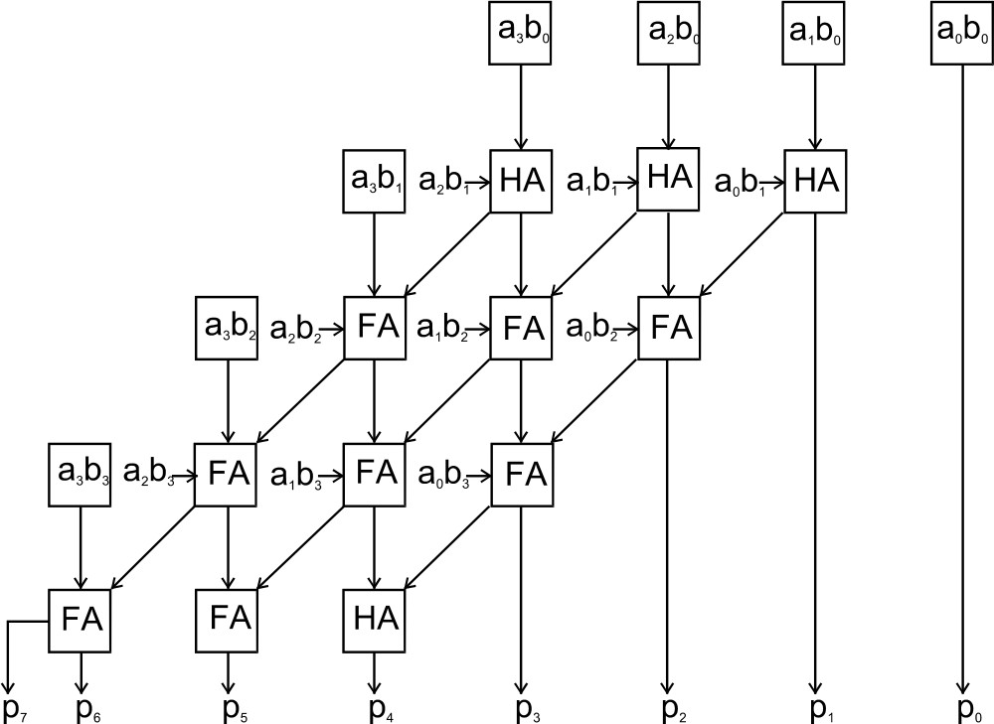
Macierzowy układ mnożący po minimalizacji

Slide 7
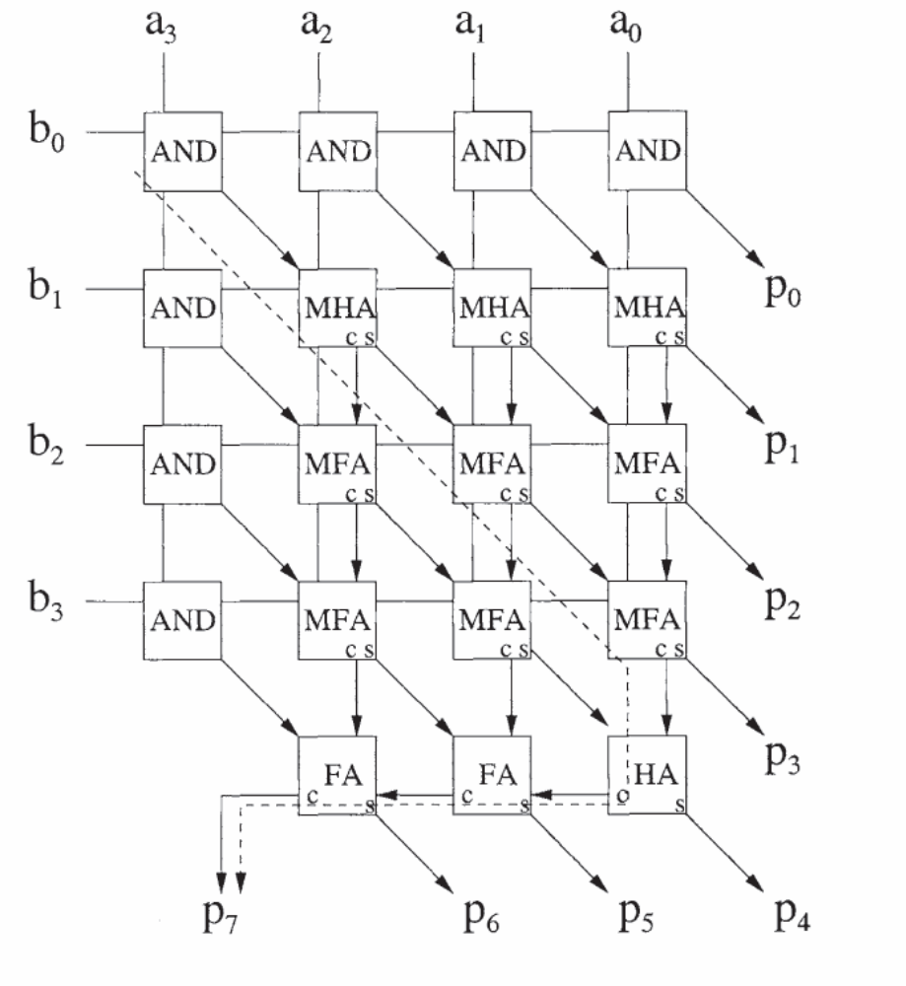
Macierzowy układ mnożący

Slide 8
Genierator cząstkowych wyników mnożenia
module PP ( // Partial Product Generation
output [3:0] P3, P2, P1, P0,
input [3:0] a,b);
and pp1(P0[3], a[3], b[0]);
and pp2(P0[2], a[2], b[0]);
and pp3(P0[1], a[1], b[0]);
and pp4(P0[0], a[0], b[0]);
and pp5(P1[3], a[3], b[1]);
and pp6(P1[2], a[2], b[1]);
and pp7(P1[1], a[1], b[1]);
and pp8(P1[0], a[0], b[1]);
and pp9(P2[3], a[3], b[2]);
and pp10(P2[2], a[2], b[2]);
and pp11(P2[1], a[1], b[2]);
and pp12(P2[0], a[0], b[2]);
and pp13(P3[3], a[3], b[3]);
and pp14(P3[2], a[2], b[3]);
and pp15(P3[1], a[1], b[3]);
and pp16(P3[0], a[0], b[3]);
endmodule

Slide 9
Macierzowy układ mnożący 4x4 bitów (1)
module array_multiplier_4x4 (
output [7:0] z,
input [3:0] a, b);
wire [2:0] c1,c2,c3,c4;
wire [2:0] s1,s2,s3;
wire [3:0] P0,P1,P2,P3;
// Partial Product Generation
PP pp1 (P3, P2, P1, P0, a, b);
// Partial Product Reduction
ha HA1_2 (c1[2],s1[2],P1[2],P0[3]);
ha HA1_1 (c1[1],s1[1],P1[1],P0[2]);
ha HA1_0 (c1[0],s1[0],P1[0],P0[1]);
fa FA2_2 (c2[2],s2[2],P2[2],P1[3],c1[2]);
fa FA2_1 (c2[1],s2[1],P2[1],s1[2],c1[1]);
fa FA2_0 (c2[0],s2[0],P2[0],s1[1],c1[0]);
fa FA3_2 (c3[2],s3[2],P3[2],P2[3],c2[2]);
fa FA3_1 (c3[1],s3[1],P3[1],s2[2],c2[1]);
fa FA3_0 (c3[0],s3[0],P3[0],s2[1],c2[0]);

Slide 10
Macierzowy układ mnożący 4x4 bitów (2)
// Generate lower product bits
assign z[0] = P0[0];
assign z[1] = s1[0];
assign z[2] = s2[0];
assign z[3] = s3[0];
// Final Carry Propagate Addition (CPA)
ha CPA1 (c4[0],z[4],c3[0],s3[1]);
fa CPA2 (c4[1],z[5],c3[1],c4[0],s3[2]);
fa CPA3 (z[7], z[6], c3[2], c4[1], P3[3]);
endmodule

Slide 11
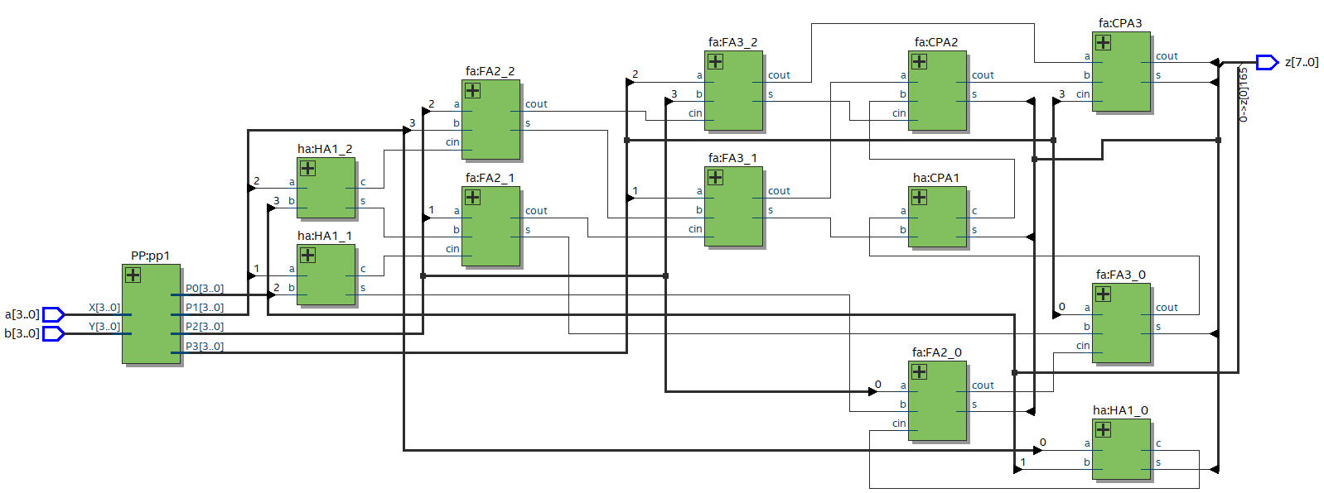
Rezultat syntezy

Slide 12
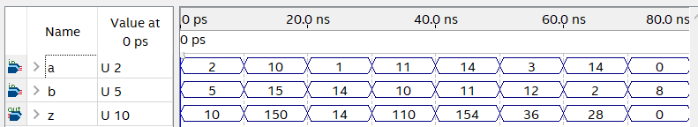
Rezultat symulacji

Slide 13
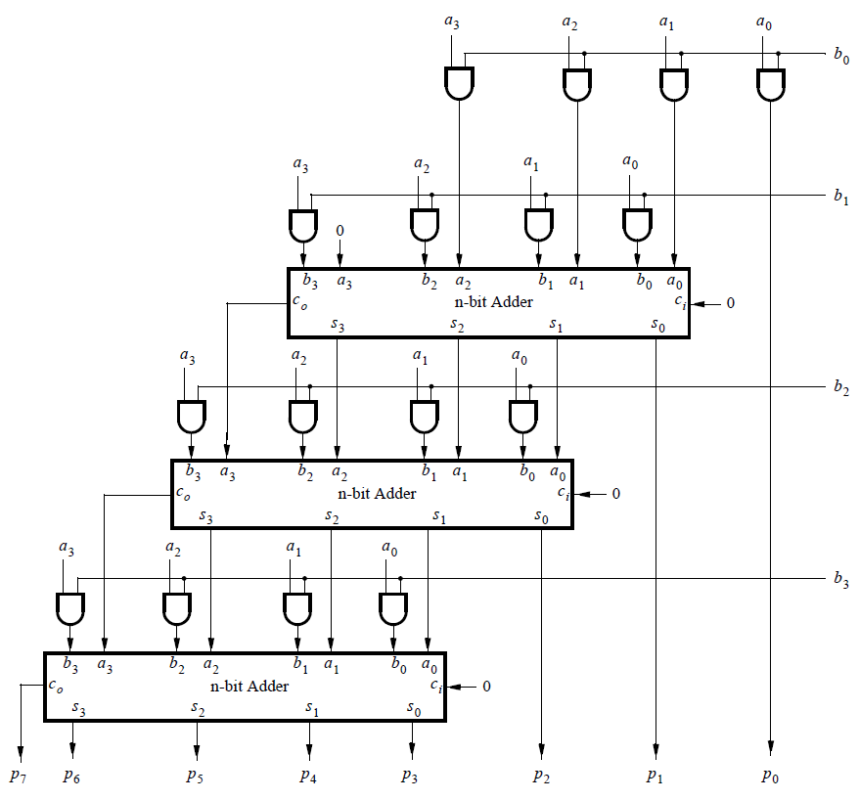
Macierzowy układ mnożący z zastosowaniem sumatorów

Slide 14
Macierzowy układ mnożący z zastosowaniem sumatorów (1)
module multiplier_4_bits(
input [3:0] a,b,
output [7:0] p);
wire [3:0] m[3:0];
wire [3:0] s[1:3];
wire cout[1:3];
assign m[0] = a & {4{b[0]}};
assign m[1] = a & {4{b[1]}};
assign m[2] = a & {4{b[2]}};
assign m[3] = a & {4{b[3]}};

Slide 15
Macierzowy układ mnożący z zastosowaniem sumatorów (2)
adder_N_bits #(4) ex1({1'b0,m[0][3:1]},m[1],1'b0,s[1],cout[1]);
adder_N_bits #(4) ex2({cout[1],s[1][3:1]},m[2],1'b0,s[2],cout[2]);
adder_N_bits #(4) ex3({cout[2],s[2][3:1]},m[3],1'b0,s[3],cout[3]);
assign p[0] = m[0][0];
assign p[1] = s[1][0];
assign p[2] = s[2][0];
assign p[6:3] = s[3];
assign p[7] = cout[3];
endmodule

Slide 16
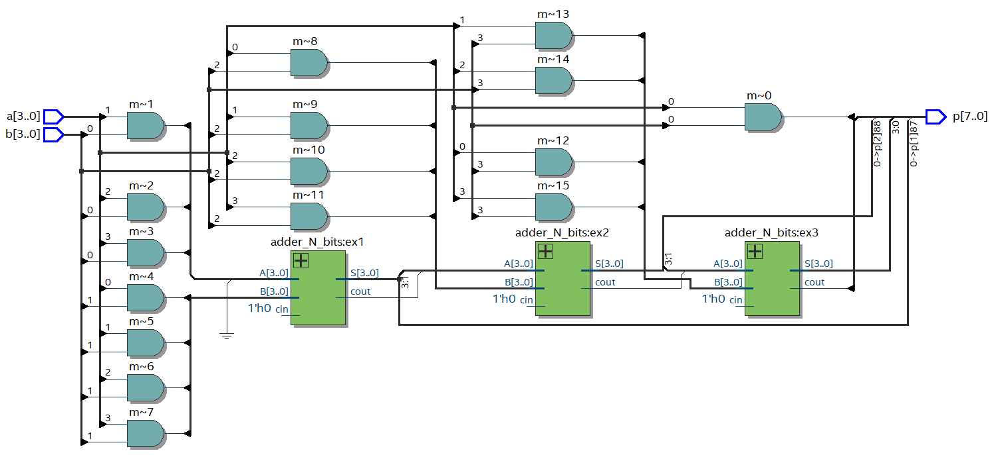
Rezultat syntezy

Slide 17
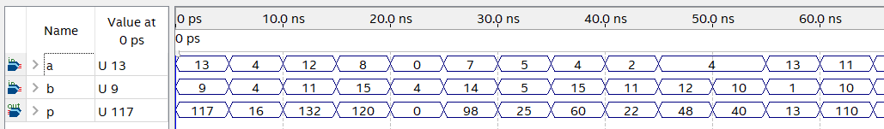
Rezultat symulacji

Slide 18
Drzewo układów mnożących Wallace’a

Slide 19
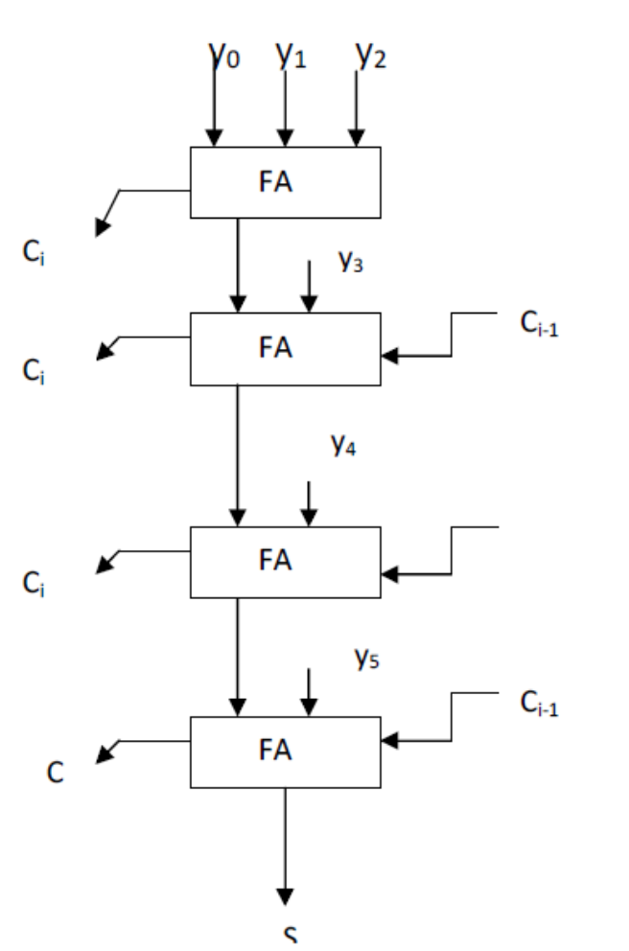
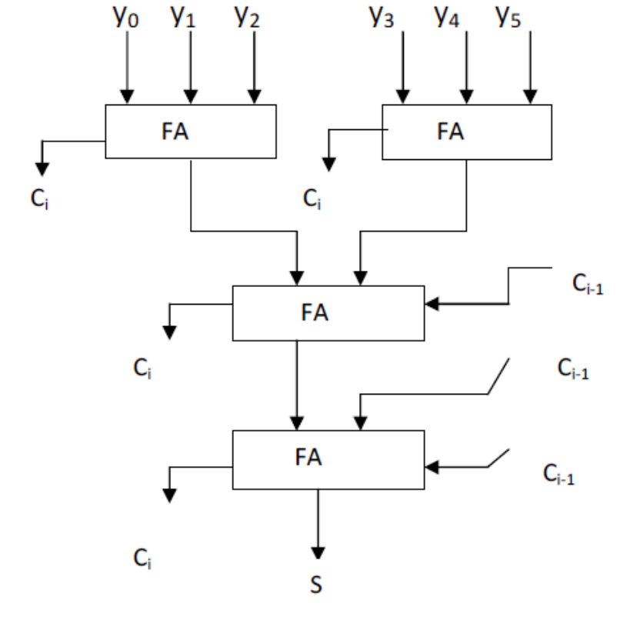
Układy mnożący Wallace’a. Podstawy

Slide 20
Układy mnożący Wallace’a. Podstawy

